Slide 1
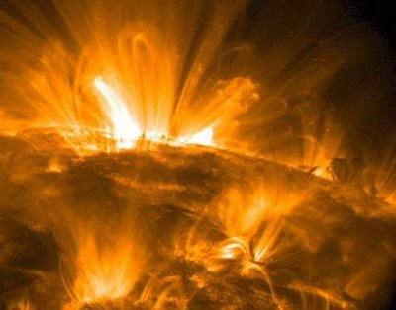
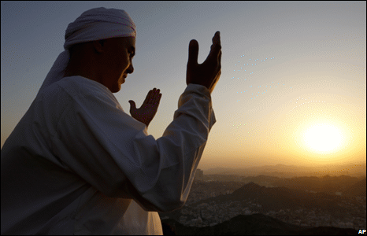
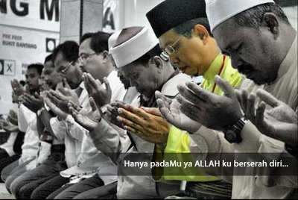
Jabatan Hal Ehwal Agama Terengganu
KONSEP
SYUKUR DALAM ISLAM
26 Safar, 1431 / 12 Februari, 2010
http://e-khutbah.terengganu.gov.my

Slide 2
Pujian Kepada Allah S.W.T.
الْحَمْدُ ِللهِ
Segala puji-pujian hanya bagi Allah S.W.T.

Slide 3
Syahadah
أَشْهَدُ أَنْ لآ إِلَهَ إِلاَّ اللهُ وَحْدَهُ لاَ شَرِيْكَ لَهُ، وَأَشْهَدُ أَنَّ سَيِّدَنَا مُحَمَّدًا عَبْدُهُ وَرَسُوْلُهُ
Aku naik saksi bahawasanya tiada Tuhan selain Allah, KeEsaanNya tiada sekutu bagiNya dan aku naik saksi bahawa Nabi Muhammad S.A.W, hambaNya dan RasulNya.

Slide 4
Selawat Ke Atas
Nabi Muhammad S.A.W
اللَّهُمَّ صَلِّ وَسَلِّمْ عَلَى سَيِّدِنَا مُحَمَّدٍ وَعَلَى آلِهِ وَأَصْحَابِهِ وَالتَّابِعِيْنَ،وَتَابِعِ التَّابِعِيْنَ لَهُمْ بِإِحْسَانٍ إِلَى يَوْمِ الدِّيْنِ
Ya Allah, Cucurilah rahmat dan sejahtera ke atas penghulu kami Nabi Muhammad S.A.W dan ke atas keluarganya dan para sahabatnya dan pengikut-pengikutnya dengan baik hingga hari akhirat.

Slide 5
Wasiat Taqwa
فَيَا عِبَادَ اللهِ،اتَّقُوْا الله،
أُوْصِيْكُمْ ونفسي بِتَقْوَى اللهِ، فَقَدْ فَازَ الْمُتَّقُوْنَ.
Wahai hamba-hamba Allah, Bertaqwalah kepada Allah,
Aku wasiatkan kepada kamu dan diriku supaya bertaqwa kepada Allah, Maka berjayalah orang-orang yang bertaqwa.

Slide 6
Pesanan Taqwa
Bertaqwalah Kepada Allah Dengan Sebenar
Nilai Taqwa Paling Tinggi Di Sisi Allah
Moga Bahagia
Dunia Dan Akhirat

Slide 7
Tuntutan SYUKUR Atas Setiap Muslim
Nikmat Yang Banyak Dari Allah Taala Yang Tidak Terhitung
WAJIB Bersyukur kepada Allah
Teguh Iman Kepada Allah

Slide 8
Tajuk Khutbah Hari ini ……
KONSEP
SYUKUR DALAM ISLAM

Slide 9
Pendahuluan
SYUKUR
“Seseorang tidak mengguna nikmat Allah bagi perbuatan maksiat kepadaNya” .Menurut Imam Al-Junaid
Ertinya : Laksana ketaatan kepada Allah kearah kebajikan tidak kepada maksiat.

Slide 10
DUA Nikmat Allah kepada manusia :-
1
Nikmat “DUNIAWI”
Nikmat untuk meneruskan kehidupan di dunia seperti makanan, minum, kekayaan, keamanan, kesihatan dll.

Slide 11
DUA Nikmat Allah kepada manusia :-
2
Nikmat “UKHRAWI”
Nikmat Islam dan iman, menjamin kesejahteraan hidup di dunia dan akhirat.

Slide 12
Hendaklah berSYUKUR kepada Allah…
Atas anugerah pelbagai nikmat dalam kehidupan
Nikmat “hidup”
Nikmat “sihat”
Nikmat
“masa lapang”
Nikmat “kekayaan”
Nikmat “lihat”
Nikmat “dengar”
Nikmat “jalan” dll

Slide 13
Kenapa perlu berSYUKUR ?
Bersyukur adalah IBADAT dan TAQWA kepada Allah.
Allah kurniakan ganjaran di atas kesyukuran ummatNya.
Ketidaksyukuran pasti mendapat balasan dari Allah.

Slide 14
PERSOALANNYA ??????
Adakah kita bersyukur di atas kesemua nikmat Allah?
Perasaan bimbang dan takut perlu ada dalam diri kita di atas kurniaan nikmat dari Allah.
Ingatlah ….Tidak Bersyukur
amaran balasan azab dari Allah dan berSYUKUR dengan ganjaran di sisi Allah .

Slide 15
Firman Allah dalam
Surah Ibrahim Ayat 7
وَإِذْ تَأَذَّنَ رَبُّكُمْ لَئِن شَكَرْتُمْ لأَزِيدَنَّكُمْ وَلَئِن كَفَرْتُمْ إِنَّ عَذَابِي لَشَدِيدٌ
“Dan (ingatlah) tatkala Tuhan kamu memberitahu : “Demi sesungguhnya jika kamu bersyukur, nescaya aku tambahi nikmatKu kepada kamu dan demi sesungguhnya jika kamu kufur ingkar, sesungguhnya azabKu amatlah keras”.

Slide 16
Kelebihan nikmat dari kurniaan Allah…
Nikmat Iman dan kesihatan sihat
Dikurniakan kehidupan yang bahagia dan sejahtera
Menjadikan mukmin bekerja bersemangat, berdaya saing dan hasil yang menguntungkan.

Slide 17
Kejayaan umat Islam kini adalah kerana …
AKIDAH MULIA
Lahirnya sahsiah, pengukuhan kualiti insan
& kerohanian
BERIMAN Kepada ALLAH
Benteng utama peribadi seseorang
AKHLAK TERPUJI
Menjadi penyabar, redha, rendah diri, qanaah dll.

Slide 18
Rasulullah s.a.w. adalah contoh ikutan terbaik …..
BerSYUKUR Rasulullah kepada Allah iaitu dengan BERIBADAT sehingga bengkak kedua-dua kakinya.
Mengapa lakukan begini wahai Rasulullah? Bukankah Allah telah ampuni segala dosa
yang lalu dan akan datang?
Saidatina Aisyah r.a berkata :
Baginda
s.a.w. menjawab :
Tidak bolehkah aku menjadi hamba yang sentiasa bersyukur kehadrat Ilahi.
(Riwayat Muslim)

Slide 19
Amalkan berSYUKUR melalui…
Ucapan lisan iaitu memuji dan zikir kepada Allah seperti tasbih, tahmid, takbir dsb.
1
Amalan ibadat iaitu perkukuhkan lagi amalan melalui syukur di atas kurniaan nikmatNya dan hindari kepada maksiat.
2

Slide 20
Pengajaran
BERSYUKUR adalah amalan mulia yang mesti ditanamkan di dalam jiwa.
Bersyukur membentuk manusia mengenal diri, mengenang budi dan hargai setiap yang diperolehi.

Slide 21
Firman Allah dalam
Surah Al-A’raf Ayat 10
وَلَقَدْ مَكَّنَّاكُمْ فِي الأَرْضِ وَجَعَلْنَا لَكُمْ فِيهَا مَعَايِشَ قَلِيلاً مَّا تَشْكُرُونَ
“Dan sesungguhnya Kami telah menetapkan kamu (dan memberi kuasa) di bumi, dan Kami jadikan untuk kamu padanya (berbagai jalan) penghidupan (supaya kamu bersyukur , tetapi) amatlah sedikit kamu bersyukur”.

Slide 22
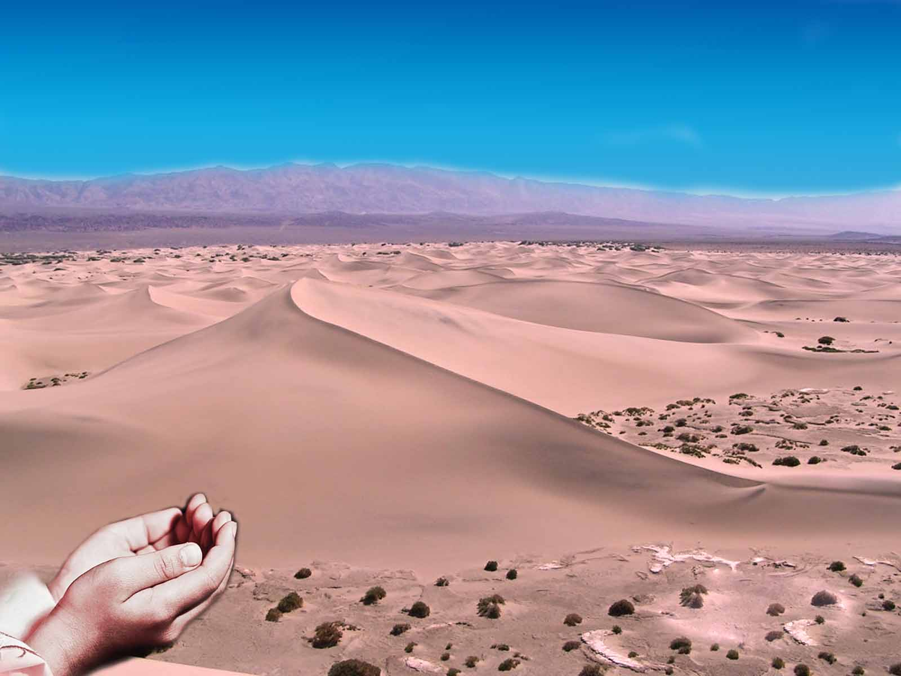
Doa
Antara Dua Khutbah
Aamiin Ya Rabbal Aalamin..
Tuhan Yang Memperkenankan Doa Orang-orang Yang Taat,
Berilah Taufik Kepada
Kami Di Dalam Mentaatimu,
Ampunilah Kepada Mereka
Yang Memohon Keampunan.
Aamiin……

Slide 23
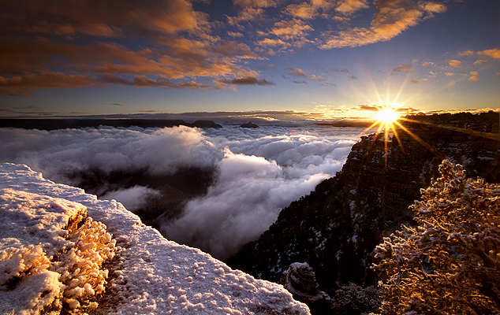

Slide 24
Pujian Kepada Allah S.W.T.
الْحَمْدُ لِلَّهِ
Segala puji-pujian hanya bagi Allah S.W.T.

Slide 25
Syahadah
وَأَشْهَدُ أَنْ لآ ِإلَهَ ِإلاَّ اللهُ وَلاَ نَعْبُدُ إِلاَّ إِيَّاهُ، وَأَشْهَدُ أَنَّ مُحَمَّدًا عَبْدُهُ وَرَسُوْلُهُ
Aku naik saksi bahawasanya tiada Tuhan selain Allah dan tidak kami sembah melainkan kepadaNya serta aku naik saksi bahawa
Nabi Muhammad, hambaNya dan RasulNya.

Slide 26
Selawat Ke Atas
Nabi Muhammad S.A.W
اللَّهُمَّ صَلِّ وَسَلِّمْ عَلَى سَيِّدِنَا مُحَمَّدٍ وَعَلَى ءَالِهِ وَأَصْحَابِهِ وَالتَّابِعِيْنَ، وَتَابِعِ التَّابِعِيْنَ لَهُمْ بِإِحْسَانٍ إِلَى يَوْمِ الدِّيْنِ.
Ya Allah, Cucurilah rahmat dan sejahtera ke atas penghulu kami Nabi Muhammad S.A.W dan ke atas keluarganya dan para sahabatnya dan pengikut-pengikutnya dengan baik hingga hari akhirat.

Slide 27
Wasiat Taqwa
فَيَا عِبَادَ اللهِ، أُوْصِيْكُمْ وَنَفْسِيْ بِِتَقْوَى اللهِ، فَقَدْ فَازَ الْمُتَّقُوْنَ.
Wahai hamba-hamba Allah, Bertaqwalah kepada Allah,
Aku wasiatkan kepada kamu dan diriku supaya bertaqwa kepada Allah, Maka berjayalah orang-orang yang bertaqwa.

Slide 28
Seruan :
Patuhi perintah Allah
Jauhi larangan Allah
Marilah tingkatkan ketaqwaan kepada Allah
Bersyukur kepada Allah dengan ucapan lisan / amalan soleh
Beroleh kerahmatan dan ditempatkan sebagai hamba yang bertaqwa.

Slide 29
Alurkan kebajikan di atas nikmat yang dikurniakan melalui …
Berzakat
KEKAYAAN
Bersedekah
Derma kepada fakir miskin
JANGAN
Berjudi, Makan Riba, Minum Arak dll

Slide 30
Tetapi manusia selalunya lupa .…
Nikmat yang melimpah dari Allah menjadikan manusia tamak dan lupa diri.
Syaitan tidak berputus asa menyesatkan manusia dari pegangan Islam.
Allah selalu memberi peringatan
supaya umat Islam berhati-hati dalam onak kehidupan di dunia.

Slide 31
Firman Allah dalam
Surah Al-A’raf Ayat 16 - 17
قَالَ فَبِمَا أَغْوَيْتَنِي لأَقْعُدَنَّ لَهُمْ صِرَاطَكَ الْمُسْتَقِيمَثُمَّ لآتِيَنَّهُم مِّن بَيْنِ أَيْدِيهِمْ وَمِنْ خَلْفِهِمْ وَعَنْ أَيْمَانِهِمْ وَعَن شَمَآئِلِهِمْ وَلاَ تَجِدُ أَكْثَرَهُمْ شَاكِرِينَ

Slide 32
Maksudnya ……
“Iblis berkata : “Oleh kerana Engkau (wahai Tuhan) menyebabkan daku sesat (maka) demi sesungguhnya aku akan mengambil tempat menghalangi mereka (dari menjalani) jalanMu yang lurus. Kemudian aku datangi mereka dari hadapan mereka serta dari belakang mereka, dari kanan mereka serta dari kiri mereka, dan Engkau tidak akan dapati kebanyakan mereka bersyukur.”

Slide 33
Kesimpulannya
Hendaklah melafazkan SYUKUR kepada Allah bagi setiap nikmat kurniaanNya.
Ucaplah TERIMA KASIH… kepada ibubapa yang mendidik dan mengasuh kita.
Hargailah pertolongan dari keluarga dan jasa ilmu dari guru-guru, ulama dan sahabat.
Pengorbanan pasukan keselamatan dan pemimpin yang menyumbang ke arah kesejahteraan negara hingga makmur.

Slide 34
Firman Allah ……
Surah Al Ahzab Ayat 56
إِنَّ اللهَ وَمَلآئِكَتَهُ يُصَلُّونَ عَلَى النَّبِيِّ يَآ أَيُّهَا الَّذِينَ ءَامَنُوا صَلُّوا عَلَيْهِ وَسَلِّمُوا تَسْلِيمًا
“Sesungguhnya Allah Taala
Dan Para Malaikat Sentiasa Berselawat
Ke Atas Nabi (Muhammad)
Wahai Orang-orang Beriman! Berselawatlah Kamu Ke Atasnya Serta Ucapkanlah Salam Sejahtera Dengan Penghormatan Ke Atasnya Dengan Sepenuhnya”.

Slide 35
Selawat

Slide 36
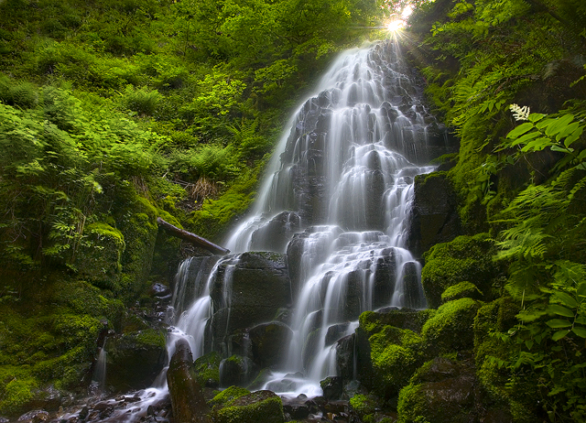
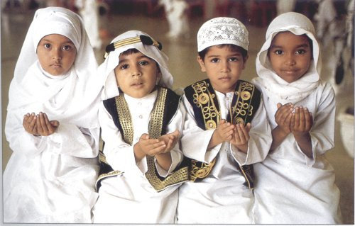
Doa
وَارْضَ اللَّهُمَّ عَنِ الْخُلَفَآءِ الرَّاشِدِيْن وَعَنْ بَقِيَّةِ الصَّحَابَةِ وَالْقَرَابَةِ أَجْمَعِيْن وَالتَّابِعِيْنَ وَتَابِعِي التَّابِعِيْنَ لَهُمْ بِإِحْسَانٍ إِلىَ يَوْمِ الدِّيْن.
Ya Allah, Kurniakanlah Keredhaan Kepada Khulafa’ Rasyidin Dan Sahabat Seluruhnya serta Para Tabiin Dengan Ihsan Hingga Hari Kemudian.

Slide 37
Doa
اللَّهُمَّ اغْفِرْ لِلْمُسلِمِيْنَ وَالْمُسلِمَاتِ وِالْمُؤْمِنِيْنَ وَالْمُؤمِنَاتِ اﻷَحْيَآءِ مِنْهُمْ وَاﻷَمْوَاتِ
Ya Allah, Ampunkanlah Dosa Golongan Muslimin Dan Muslimat,mu’minin Dan Mu’minaat Samada Yang Masih Hidup Atau Yang Telah Mati.

Slide 38
Ya Allah,
Peliharakanlah Seri Paduka Baginda Yang Dipertuan Agong
Al Wathiqu Billah Tuanku Mizan Zainal Abidin
Ibni Al Marhum Sultan Mahmud
Al Muktafi Billah Shah Dan Seri Paduka Baginda Raja Permaisuri Agong Tuanku Nur Zahirah. Peliharakanlah Jua Zuriat-zuriatnya Serta Kaum Kerabatnya.

Slide 39
Ya Allah,
Peliharakanlah Pemangku Raja, Tengku Mohammad Ismail Ibna
Al-Wathiqi Billah Sultan Mizan
Zainal Abidin.
Dan Peliharakanlah Jua Pemimpin-Pemimpinnya, Ulama-Ulamanya, Pekerja-Pekerja Serta Seluruh Rakyatnya Dari Kalangan Umat Islam Dengan RahmatMu.
Wahai Tuhan Yang Maha Penyayang.

Slide 40
Doa
Ya Allah Muliakanlah Islam dan Orang-orang Islam.
Tolonglah Islam dan Orang-orang Islam serta himpunkanlah mereka di atas landasan kebenaran dan agama.Hancurkanlah kekufuran dan orang – orang yang syirik serta orang munafik dan juga musuh-musuhMu serta musuh-musuh agama.

Slide 41
Doa
Ya Allah…
Ampunkanlah Dosa-dosa Kami Dan Saudara-saudara Kami Yang Terdahulu Telah Beriman Dan Janganlah Engkau Biarkan Kedengkian Dalam Hati Kami Terhadap Orang-orang Yang Beriman.Sesungguhnya Engkau Maha Penyantun Dan Maha Penyayang.

Slide 42
Doa
Ya Allah …
Kami Telah Menzalimi Diri Kami Sendiri Dan Sekiranya Engkau Tidak Mengampunkan Kami Dan Merahmati Kami Nescaya Kami Akan Menjadi Orang Yang Rugi.
Ya Allah…
Kurniakanlah Kepada Kami Kebaikan
Di Dunia Dan Kebaikan Di Akhirat Serta Hindarilah Kami Dari Seksaan Neraka.

Slide 43
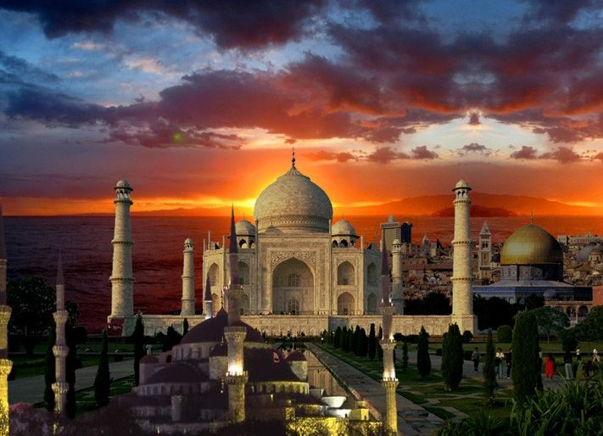
Wahai Hamba-hamba Allah….
Sesungguhnya ALLAH menyuruh berlaku adil, dan berbuat kebaikan, serta memberi bantuan kepada kaum kerabat dan melarang daripada melakukan perbuatan-perbuatan keji dan mungkar serta kezaliman. Ia mengajar kamu (dengan suruhan dan larangannya ini) supaya kamu mengambil peringatan mematuhinya.

Slide 44
Maka Ingatlah Allah Yang Maha Agung Nescaya Dia Akan Mengingatimu
Dan Bersyukurlah Di Atas Nikmat-nikmatnya Nescaya Dia Akan Menambahkan Lagi Nikmat Itu Kepadamu, dan Pohonlah
Dari Kelebihannya, Nescaya Akan Diberikannya Kepadamu. Dan Sesungguhnya Mengingati Allah Itu Lebih Besar (Faedah Dan Kesannya) Dan (Ingatlah) Allah Mengetahui Apa Yang Kamu Kerjakan.

Slide 45
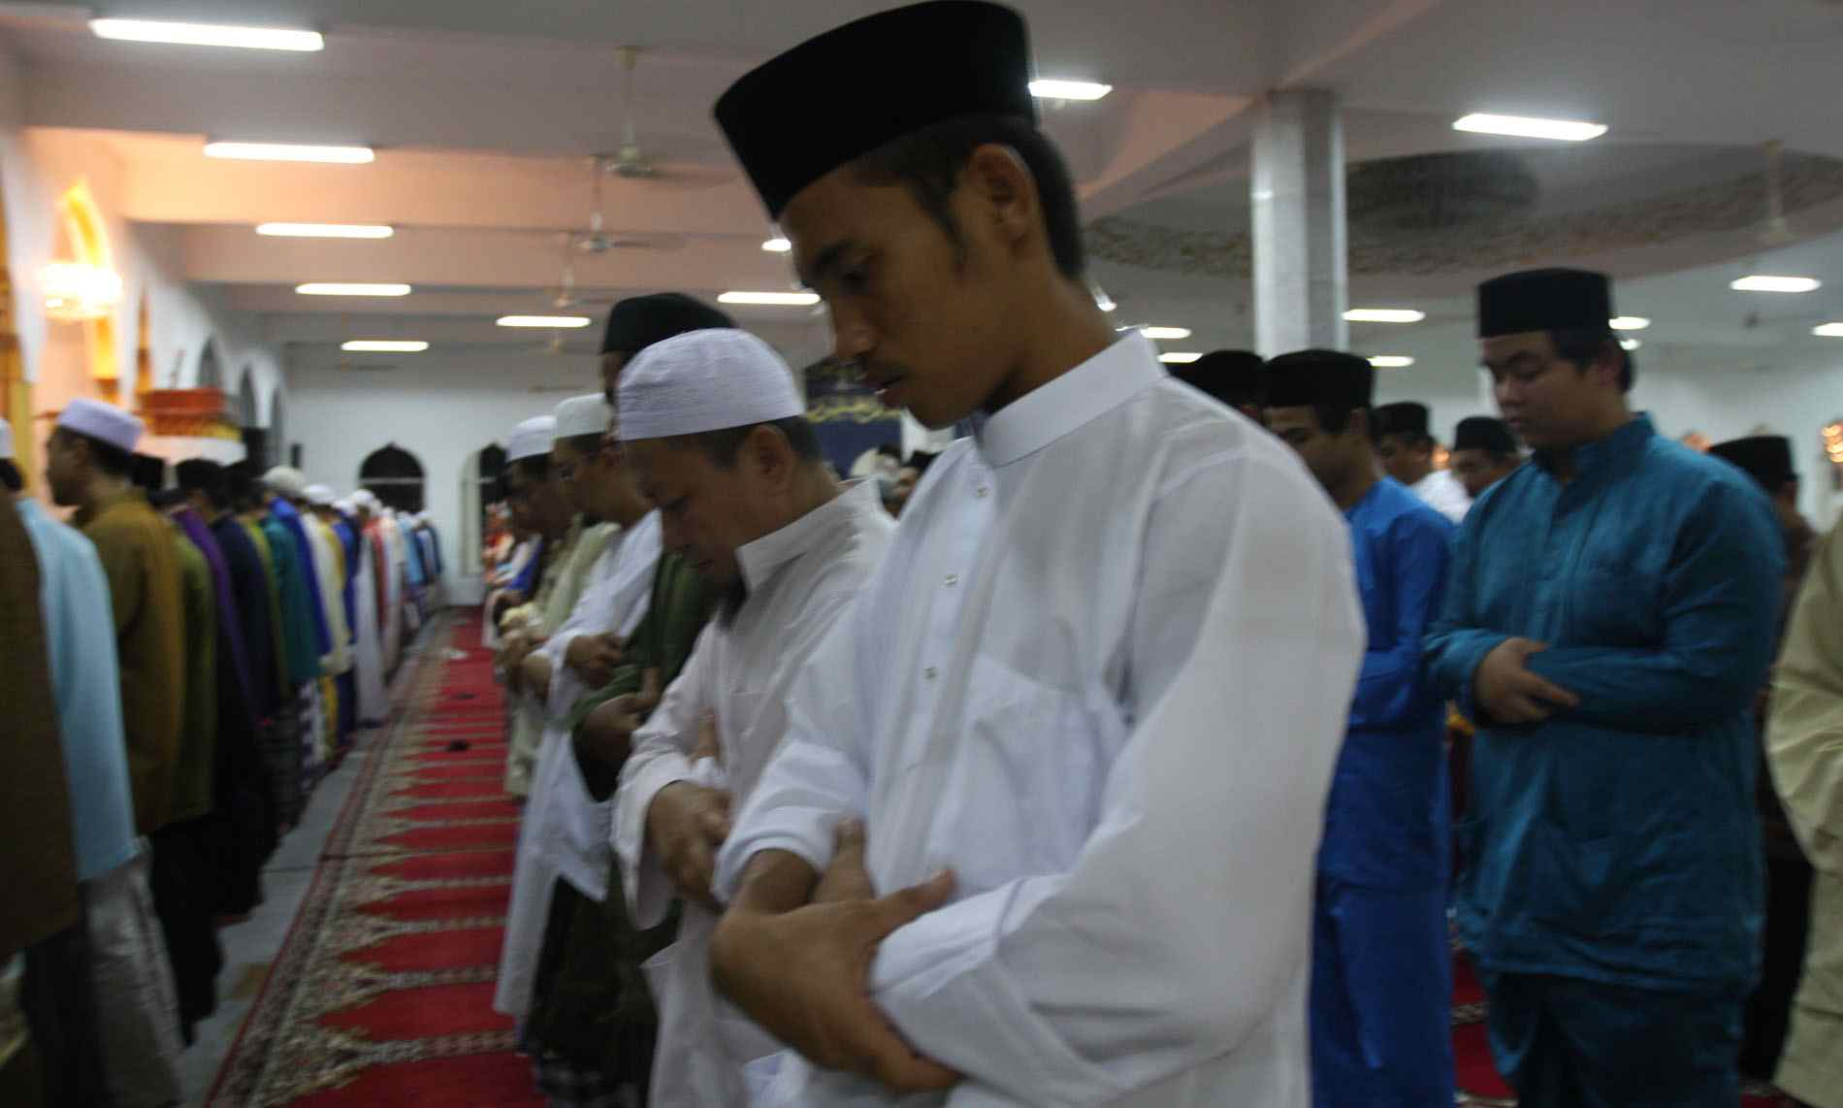
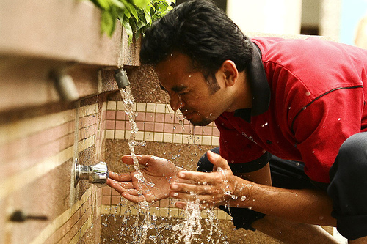
أقيموا الصلاة..........
Dirikanlah solat……..
“Lurus dan betulkan saf anda kerana saf yang lurus termasuk dalam kesempurnaan solat”

